Slide 1
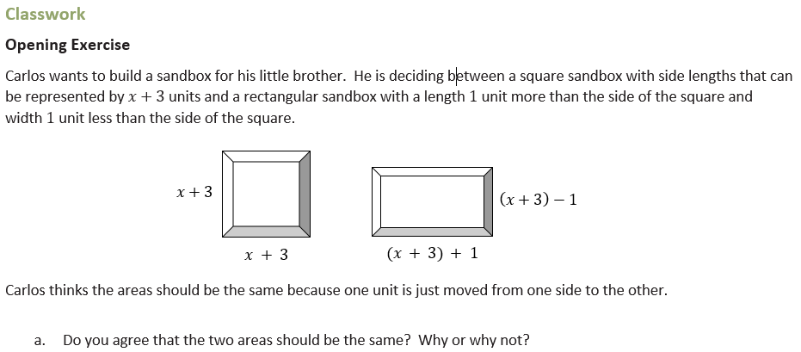

Slide 4
7.
8.

